Slide 1
Итоги - 2016
МКУК «Свечинская МБС»

Slide 2
Главная задача
Выполнение мероприятий «дорожной карты», направленных на повышение эффективности деятельности МКУК «Свечинская МБС»
задачи
Обеспечение сохранности библиотечных фондов в процессе их использования, качественное улучшение состава фонда документов с учетом интересов и потребностей пользователей
Выполнение основных контрольных показателей работы
и привлечение новых читателей в библиотеки МБС и к чтению
Совершенствование системы информационного обслуживания пользователей, расширение видов информационных услуг
Предоставление библиотечных услуг населению Свечинского района в соответствии муниципального задания Учредителя и утвержденного Стандарта качества библиотечных услуг
Улучшение материально – технического оснащения библиотек, создание благоприятных условий для реализации творческо – производственной деятельности библиотек

Slide 3
Материально-техническая база
На содержание МКУК «Свечинская МБС»
поступило и израсходовано 3377,5 (тыс.руб.)
Из них на комплектование потрачено 66,9 (тыс. руб.):
- 5,3 (тыс. руб.) – федеральный трансферт на приобретение литературы
- 61,6 (тыс. руб.) на подписку периодических изданий и приобретение книг

Slide 4
Организационно-методическая деятельность
Внимание в 2016 году было направлено на:
· обеспечение регулярного пополнения и обновления профессиональных знаний,
· изучение передового, творческого опыта в библиотечном деле,
· творческий подход к сочетанию традиций и новаций в библиотеках,
· повышение престижа библиотек в районе,
· максимальную открытость деятельности библиотек, как для самих библиотекарей, так и для читающего и не читающего населения района.
Работал клуб «И.Т.Р.» (Интеллект. Творчество. Развитие.)
Читательская конференция библиотекарей «Новинки художественной литературы»
Библиотечная мастерская «Россыпь книжных сокровищ»
Заочная консультация «Куклотерапия и игротерапия, как инструмент творческого развития ребёнка»
Прошли семинары (3)
«Работа библиотеки с детьми и подростками»
«Большой России малый уголок»
«Успешное планирование – фактор эффективной деятельности библиотеки»
Часы профессионального общения (4).

Slide 5
Организационно-методическая деятельность
Выпущено 6 методических пособий
Подготовлено более 50 информаций по различным направлениям деятельности библиотек.
Проведено 40 индивидуальных консультаций библиотекарей.
На областных курсах повышения квалификации обучался 1 человек: М.Н.Кудреватых, заведующая центральной детской библиотекой на курсах «Современные технологии в организации библиотечной деятельности» по теме «Библиотека – территория творчества».

Slide 6
Книжные фонды МКУК «Свечинская МБС»

Slide 9
Социологическое исследование «Библиотека: будущее и настоящее»
Цель исследования - определить предпочтительные направления работы библиотек, пробелы в библиотечном обслуживании; повышение уровня работы библиотек МКУК «Свечинская МБС».
Исследование включало в себя, следующие методы: - Наблюдение
- Анкетирование
- День качества
- Акция-опрос

Slide 10
Наблюдение
Задачи :
выяснить, интересуется ли читатель выставками, стендами, справочным аппаратом библиотеки,
выделить читателей, которые нуждаются в консультации библиотекаря при выборе книг, ищут в библиотеке произведения конкретного автора или конкретной тематики
Приняли участие 642 человека.

Slide 11
День качества
Приняли участие 161 человек
Цель: узнать удовлетворяет ли пользователей:
- расстановка стеллажей и книг на абонементе
- оформление внутреннего пространства библиотеки
- режим работы библиотеки
- уровень профессиональной компетенции библиотекарей

Slide 12
Социологическое исследование показало:
современные читатели находят время для посещения
библиотеки, чтения, считают местом общения и проведения свободного времени, источником получения полезных советов, помощником в решении различного рода проблем. У нас читают не только для дела, но и для удовольствия.
- пользователи работой библиотеки и библиотекарями довольны, а пополнение библиотечного фонда будет способствовать наиболее полному удовлетворению запросов пользователей и привлечение новых читателей.

Slide 13
Платные услуги Заработано на 1 жителя – 2,42 руб.

Slide 14
Наиболее востребованные платные услуги

Slide 15
Сотрудничество библиотек
Библиотеки
Образовательные учреждения : школы, училище, Дом детского творчества, Школа искусств
Советы ветеранов
Женсоветы
Дома культуры
Администрации поселений
Центром социального обслуживания населения
Редакция районной газеты «Свеча»,
Приход Никольского храма

Slide 16
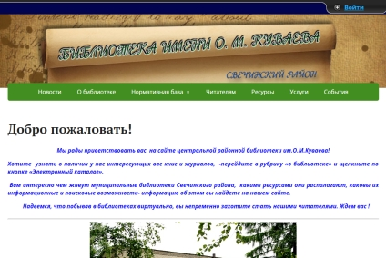
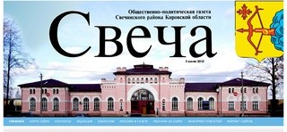
Информирование о деятельности библиотек
«Библиотеки Свечи»
(https://vk.com/vbibsveche)
Сайт
(http://svechabiblio.ru/)
Районная газета
«Наша Свечи»
(61 публикация)

Slide 17
Издательская деятельность
Центральная районная библиотека им. О.М. Куваева выпустила
74 названия библиографических изданий,
Центральная детская библиотека - 22 названия.
(всего – 96)
Сборники
«Зов сердца»(стихи Сороколетовой С.Н. )
«Мы помним о Чернобыле» (о свечинцах – чернобыльцах)
«Библиотечный юбилей» (к 80- летнему юбилею библиотеки)
«След в истории посёлка» (история Свечинской ПМК-13)
«С юбилеем «Теремок» (к 55-летию детского сада «Теремок»)
«Талант земляка» (В.И. Матвеев)
«Путь к зрителю» (история киносети Свечинского района,
о В.А. Глушкове, В.В. Шашмурине)

Slide 18
Клубы, кружки (всего 18)
Для детей и юношества(8)
«Молодость» (ЦБ)
«В кругу друзей» (ЦДБ)
Для ветеранов (3)
«Ветеран» Рижская СБФ
«Золотой возраст» Шмелевская СБФ
Досугово-познавательной направленности (5)
«Хозяюшка» Ацвежская СБФ
«Садовод» ЦБ
«Юный эколог» (ЦДБ)
«Кругозор» (ЦДБ)
«Театр книги» (ЦДБ)
«Радуга» (Круглыжская СБФ)
Кудесник» (Шмелевской СБФ)
«Живи природа» (Юмская СБФ)
«Ветеран» Юмская СБФ
«Сударушки» Ивановская СБФ
«Хозяюшка» Октябрьская СБФ
«Мастерица» ЦБ
«Хозяюшка» Успенская СБФ
Литературные (2)
Литературная гостиная ЦБ
«Собеседник» Круглыжская СБФ

Slide 19
Основные направления работы
- историко-патриотическое
- краеведческое
- экологическое просвещение
- правовое просвещение
- духовно-нравственное
- работа с семьей
- пропаганда художественной литературы
- эстетическое воспитание

Slide 20
Участие в областных конкурсах
Читатели центральной районной библиотеки им.О.М.Куваева приняли участие в онлайн-викторине «С Консультантом Я на «5» все законы буду знать!»
Читатели центральной детской библиотеки приняли участие в районном этапе Всероссийской олимпиады «Символы России»

Slide 21
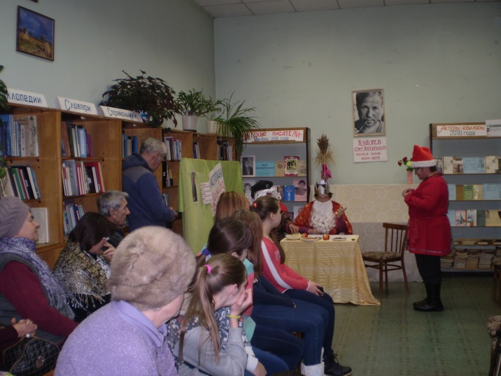
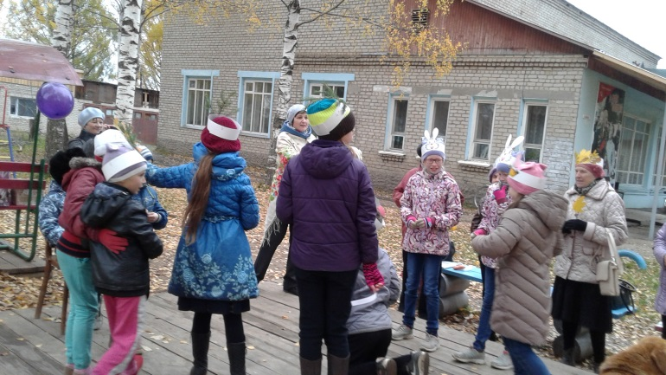
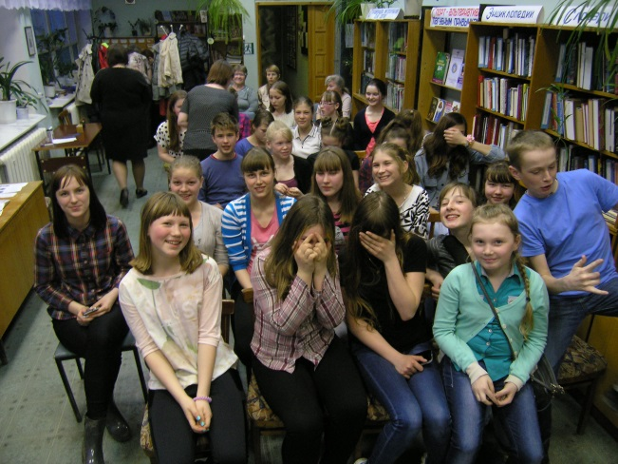
Проведено 598 массовых мероприятий,
их посетили 9036 читателей.
Было оформлено 399 книжных выставок.

Slide 22
Яркие, интересные
мероприятия года

Slide 23
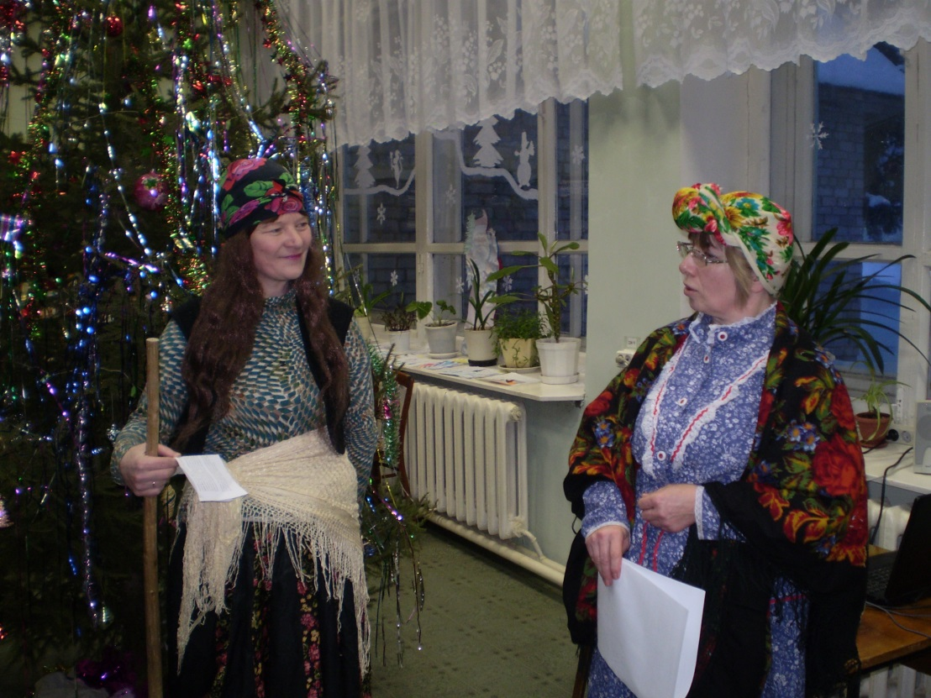
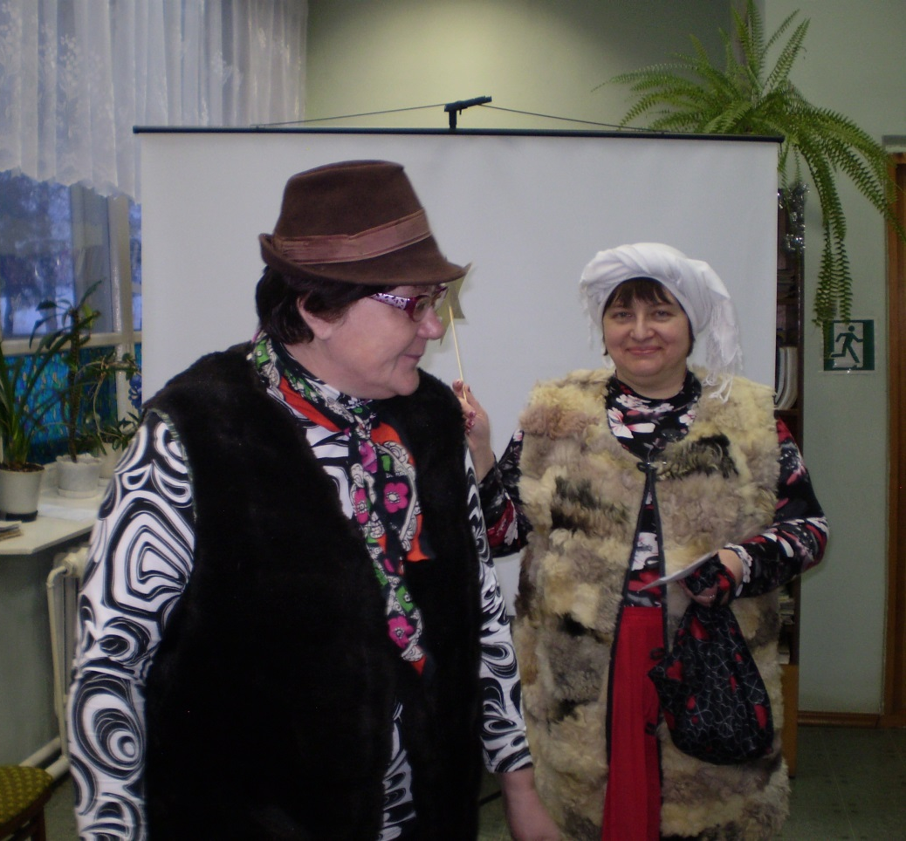
Новогодний киносерпантин

Slide 24
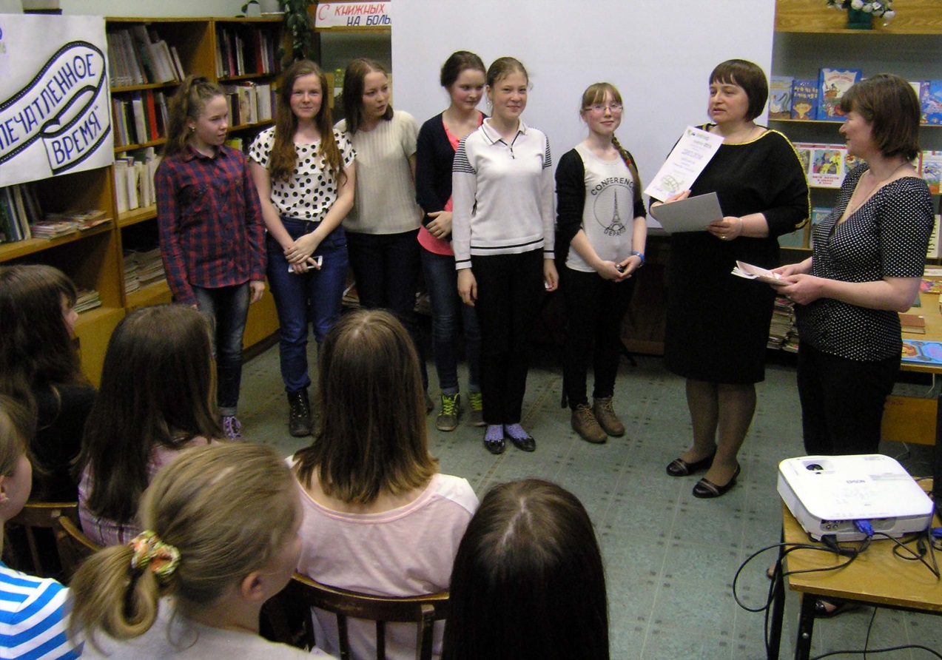
Библионочь

Slide 25
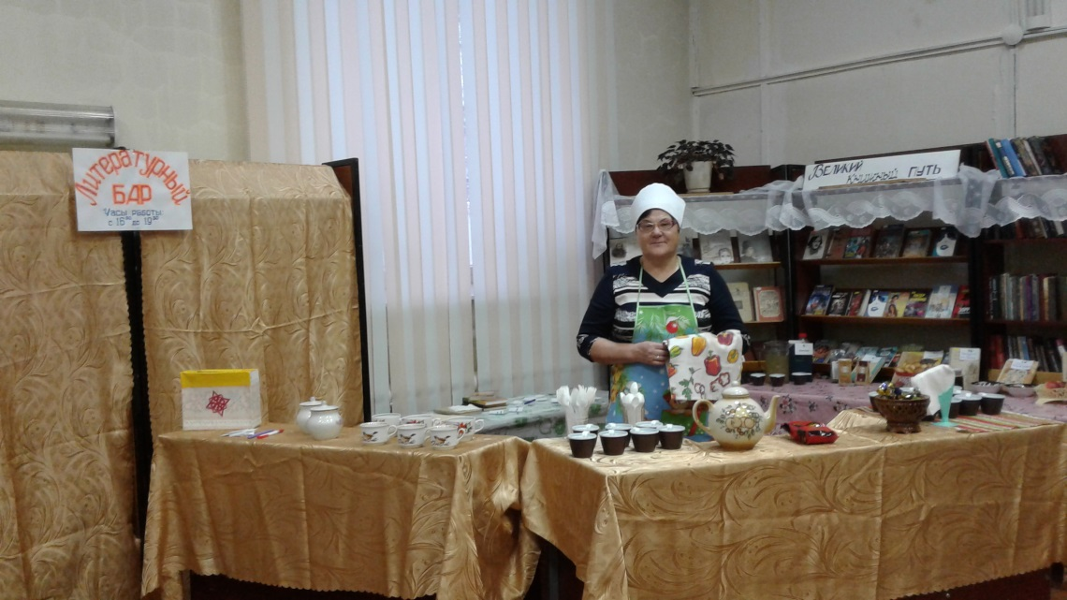
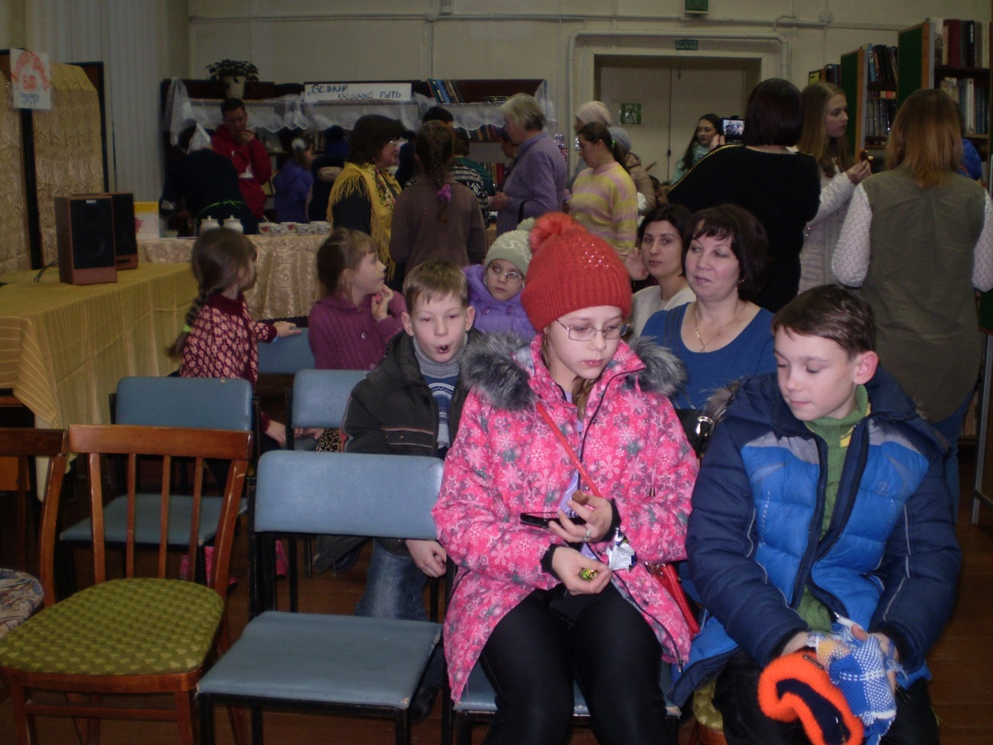
Ночь искусств

Slide 26
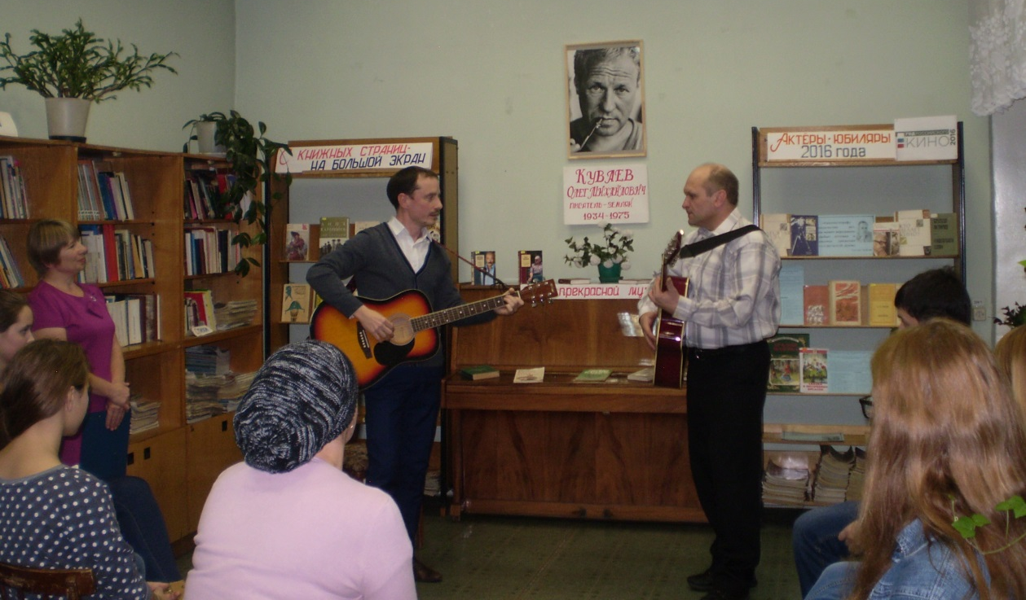
Ночь искусств

Slide 27
Кинолекторий «Кино по пятницам»

Slide 28
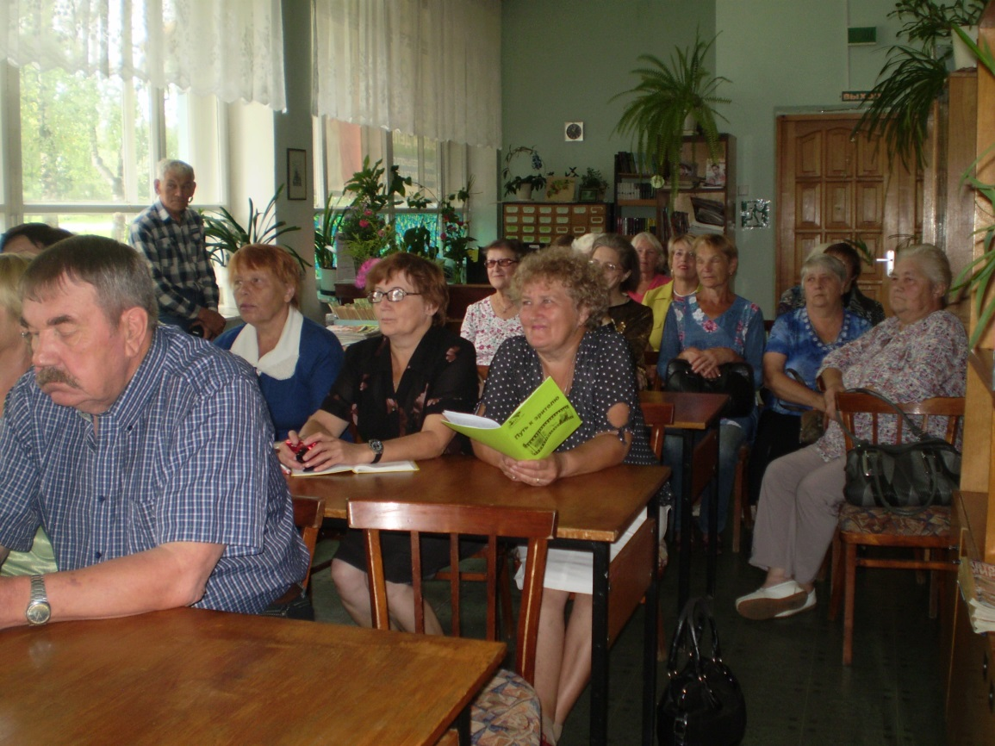
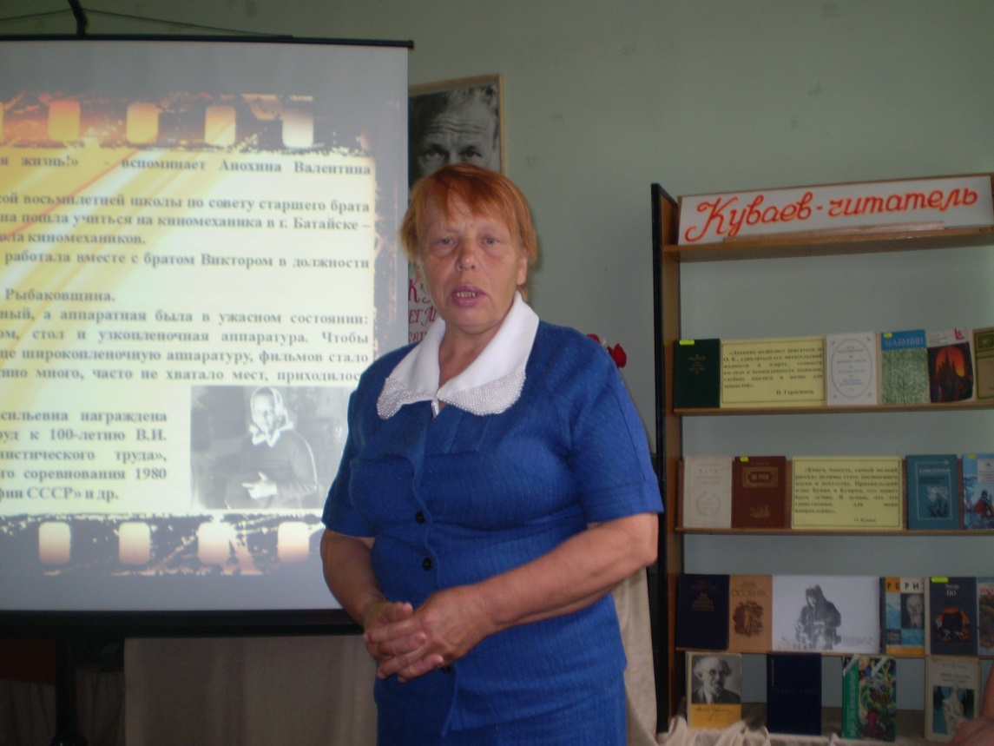
Вечер-воспоминание «Путь к зрителю»

Slide 29
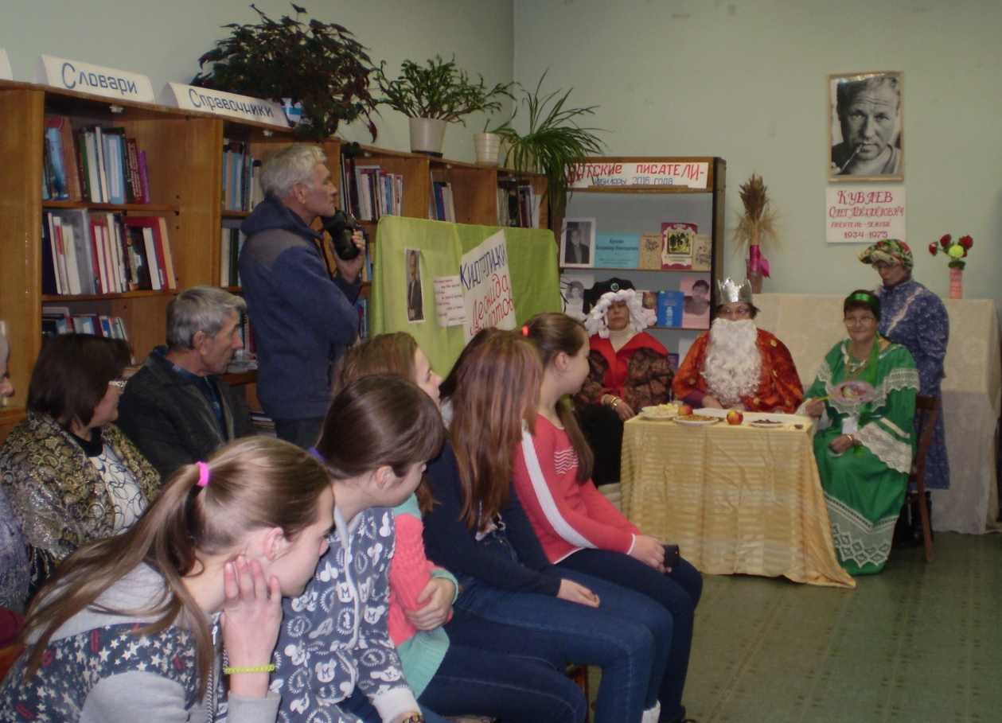
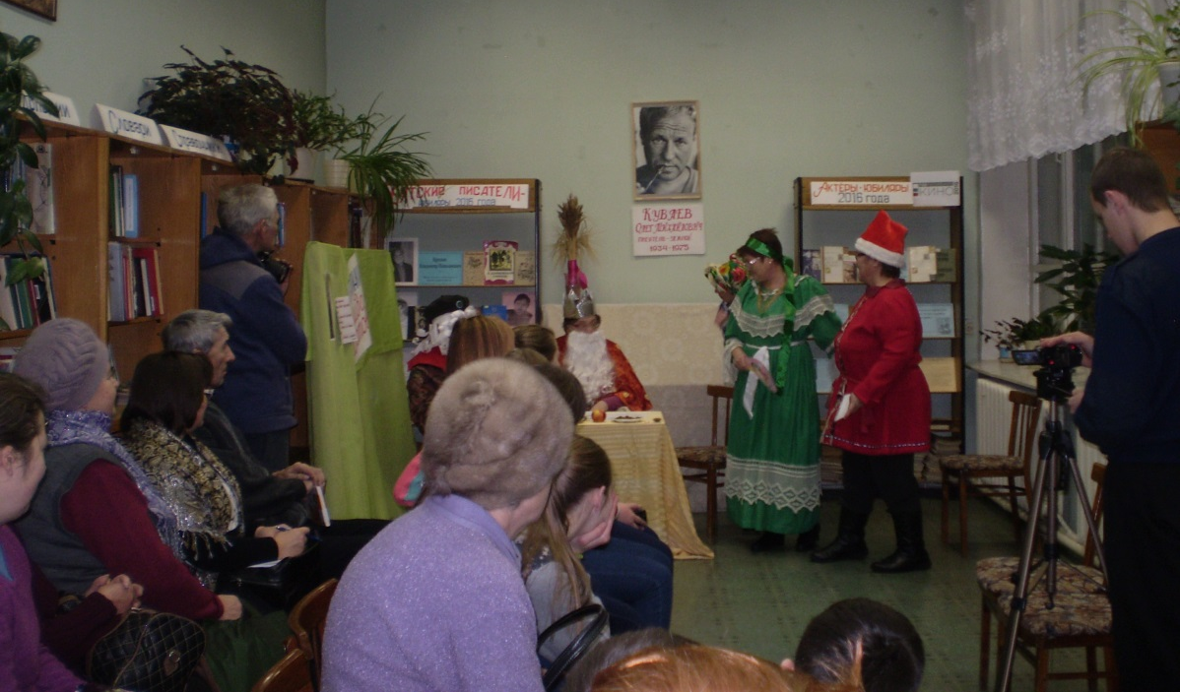
Кинокниговечер «Кинотропинки Л. Филатова»

Slide 30
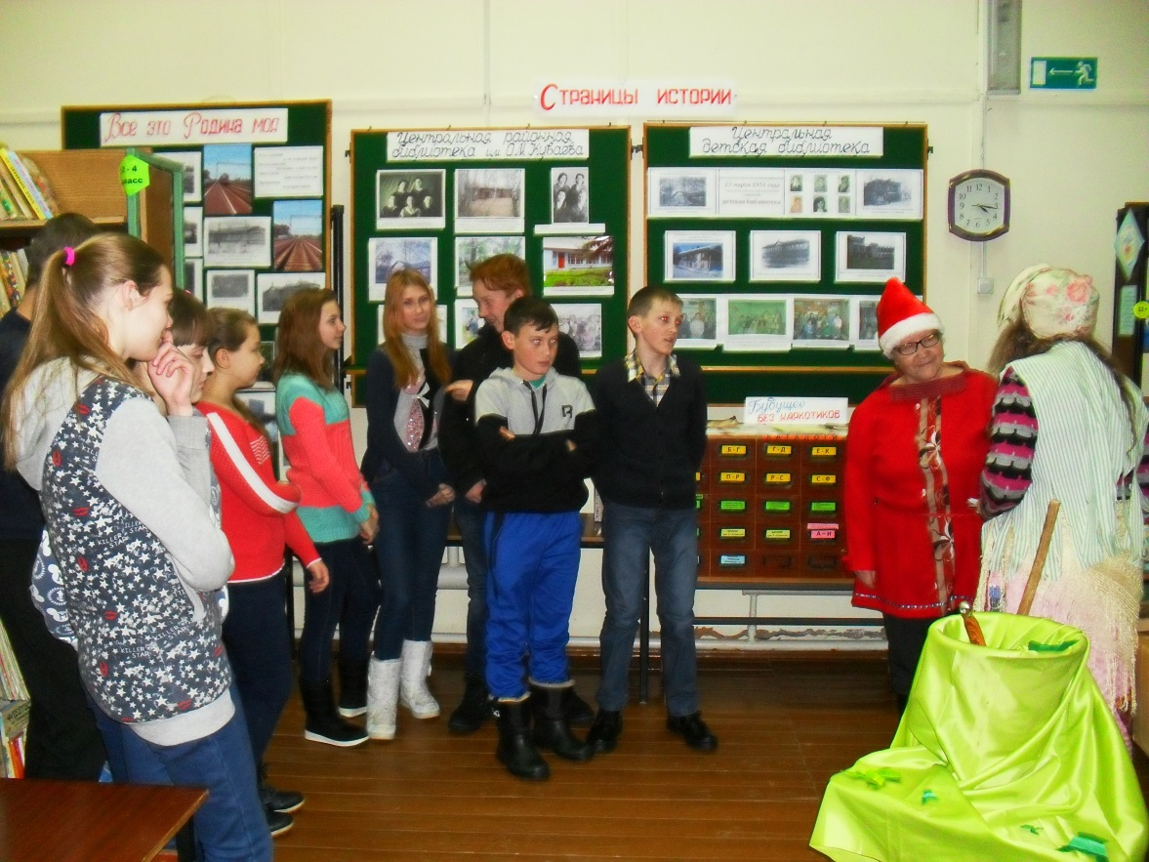
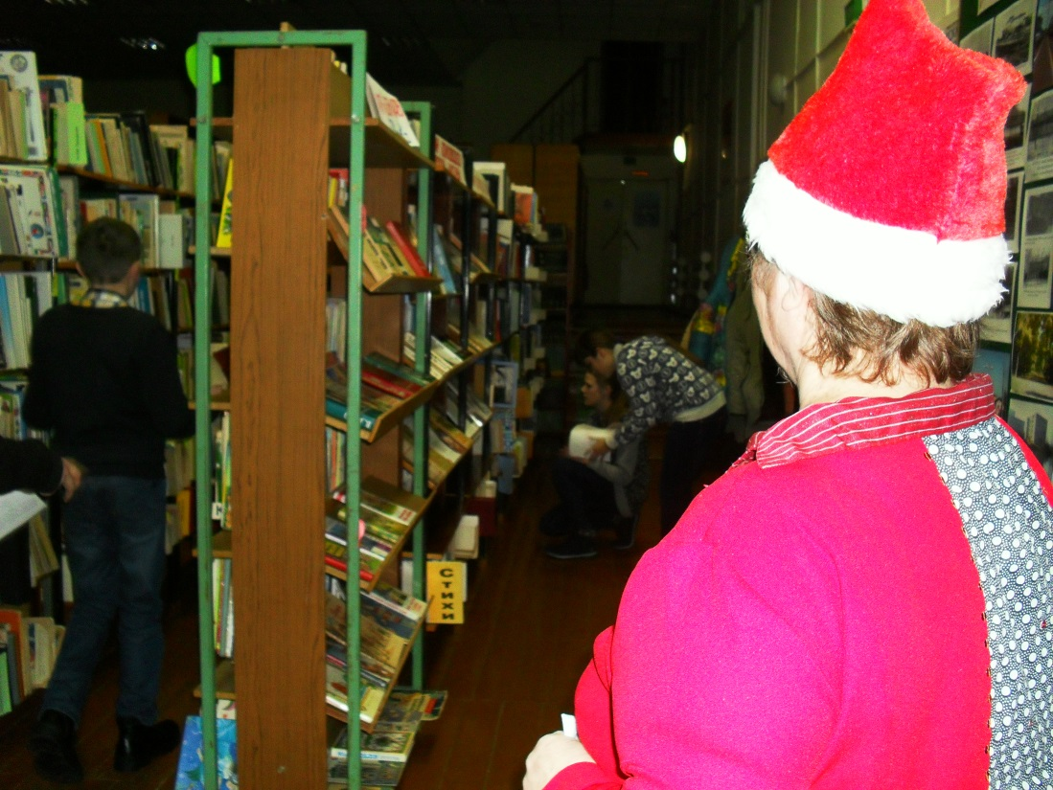
Кинокниговечер «Кинотропинки Л. Филатова»

Slide 31
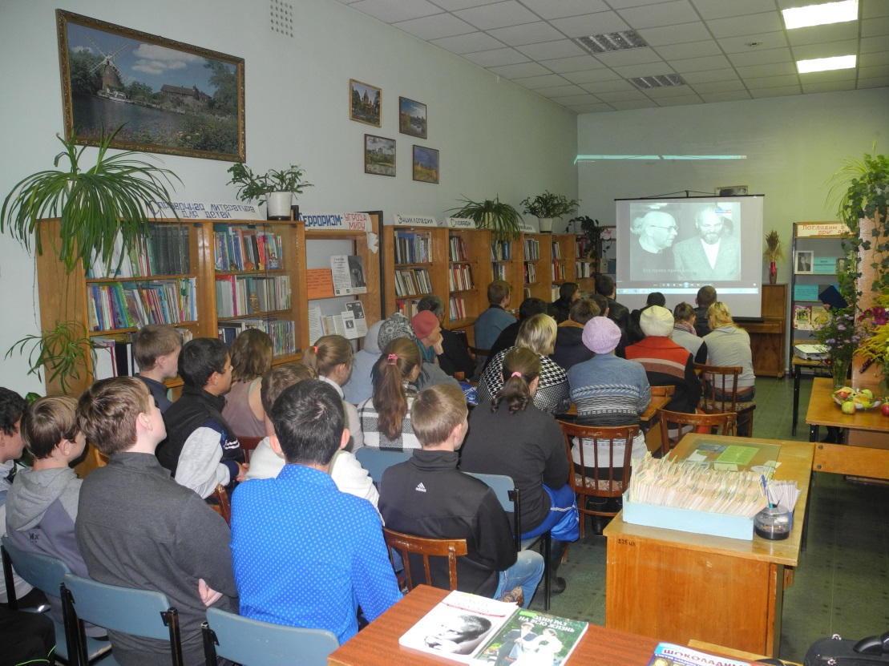
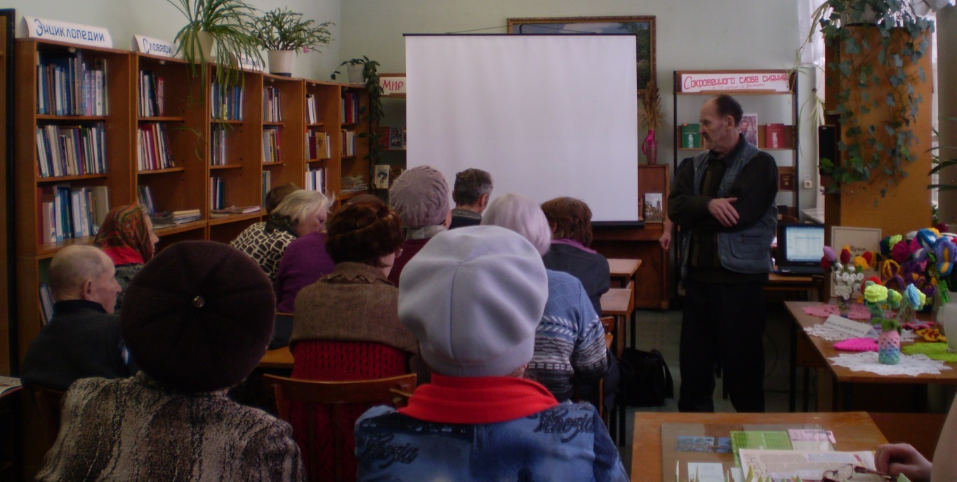
Литературные вечера

Slide 32
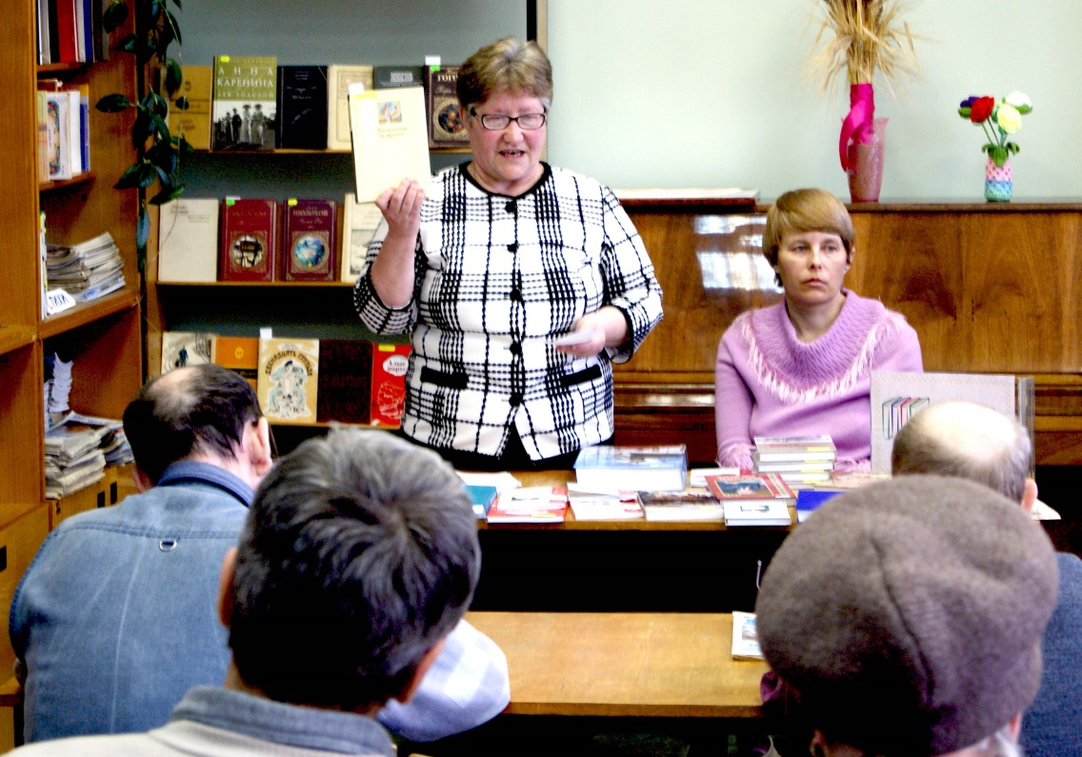
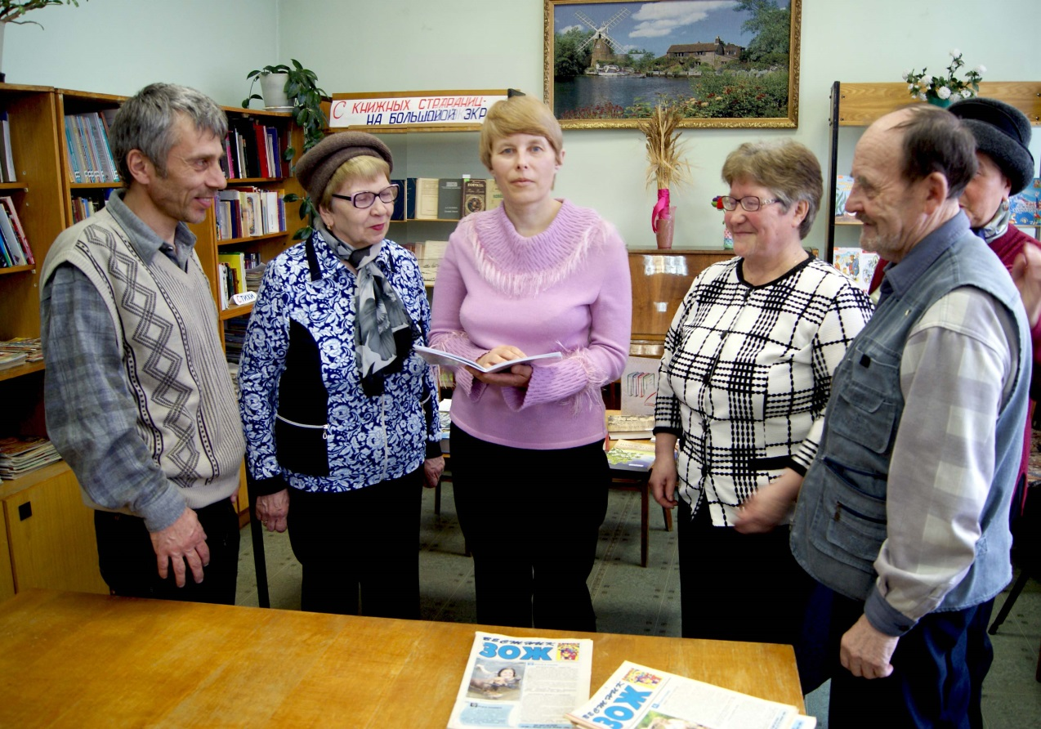
Презентация сборника «Зов сердца» (С.Н.Сороколетова)

Slide 33
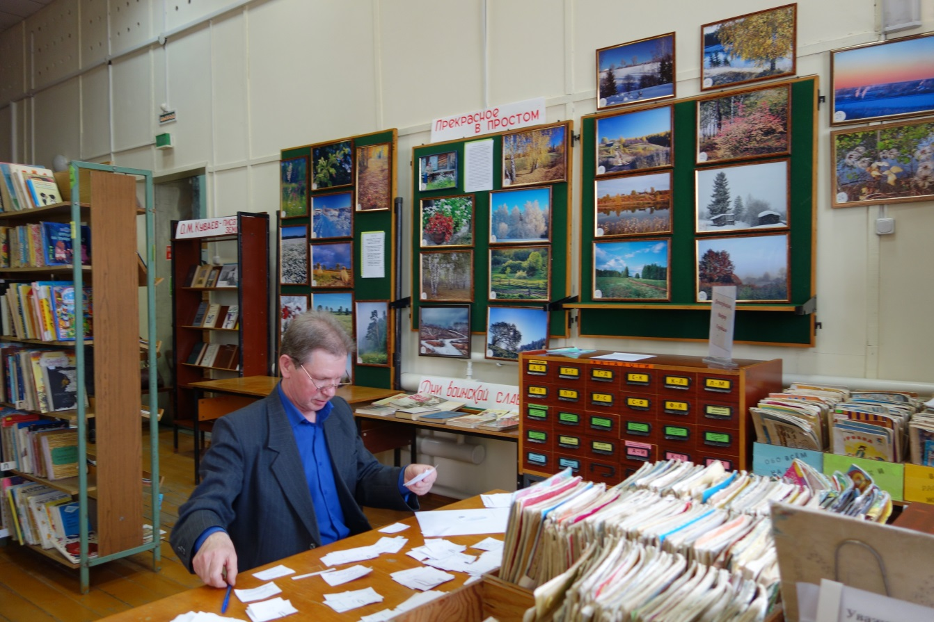
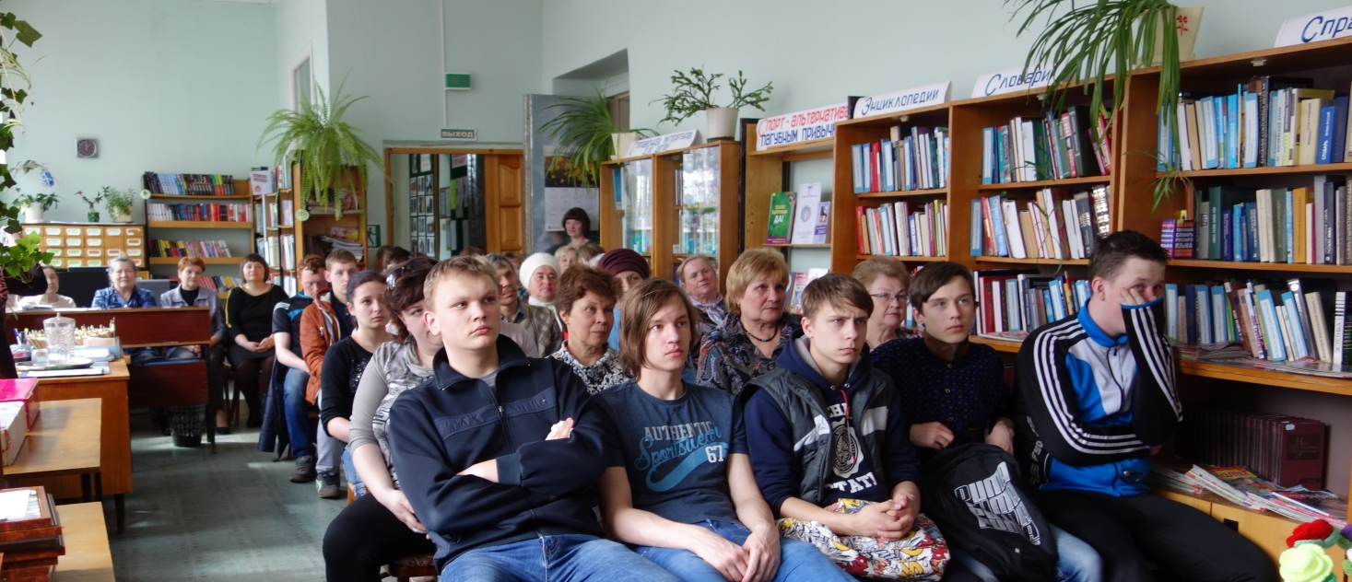
Встреча с фотохудожником В.А.Городиловым

Slide 34
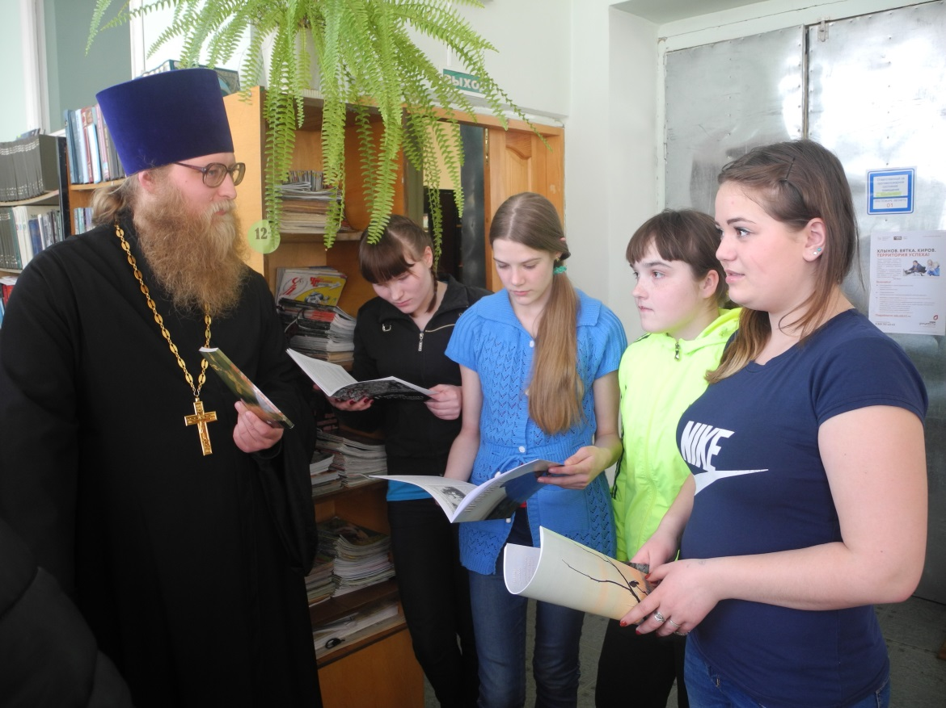
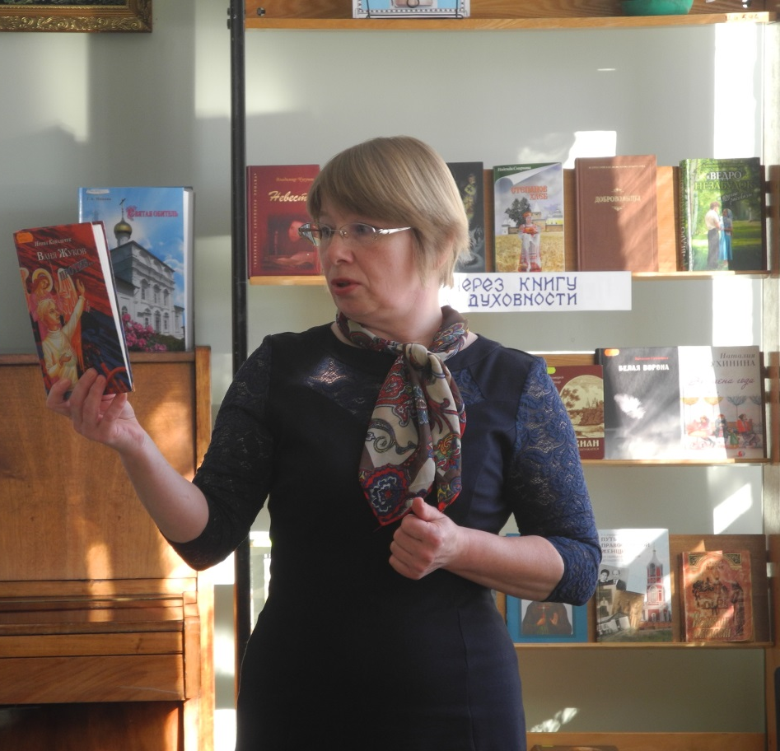
День православной книги

Slide 35
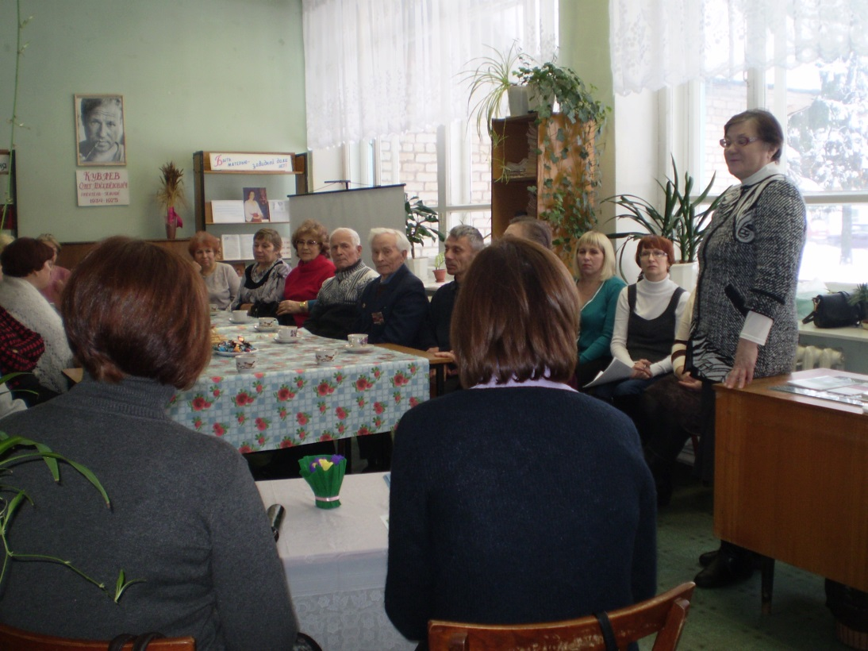
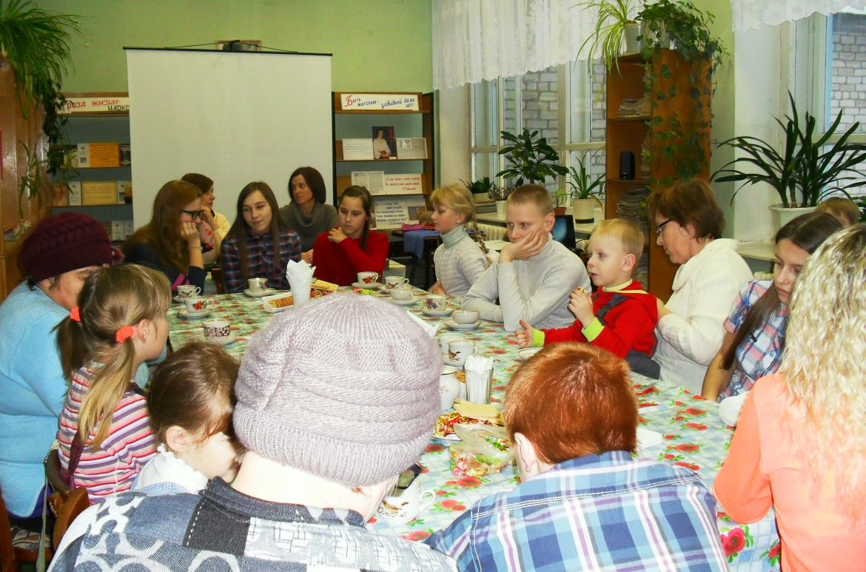
Совместные мероприятия с КЦСОН

Slide 36
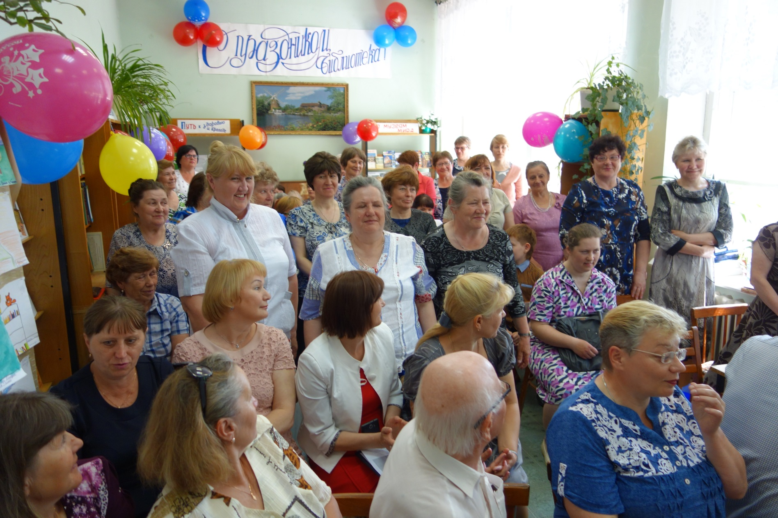
Юбилей библиотек

Slide 37
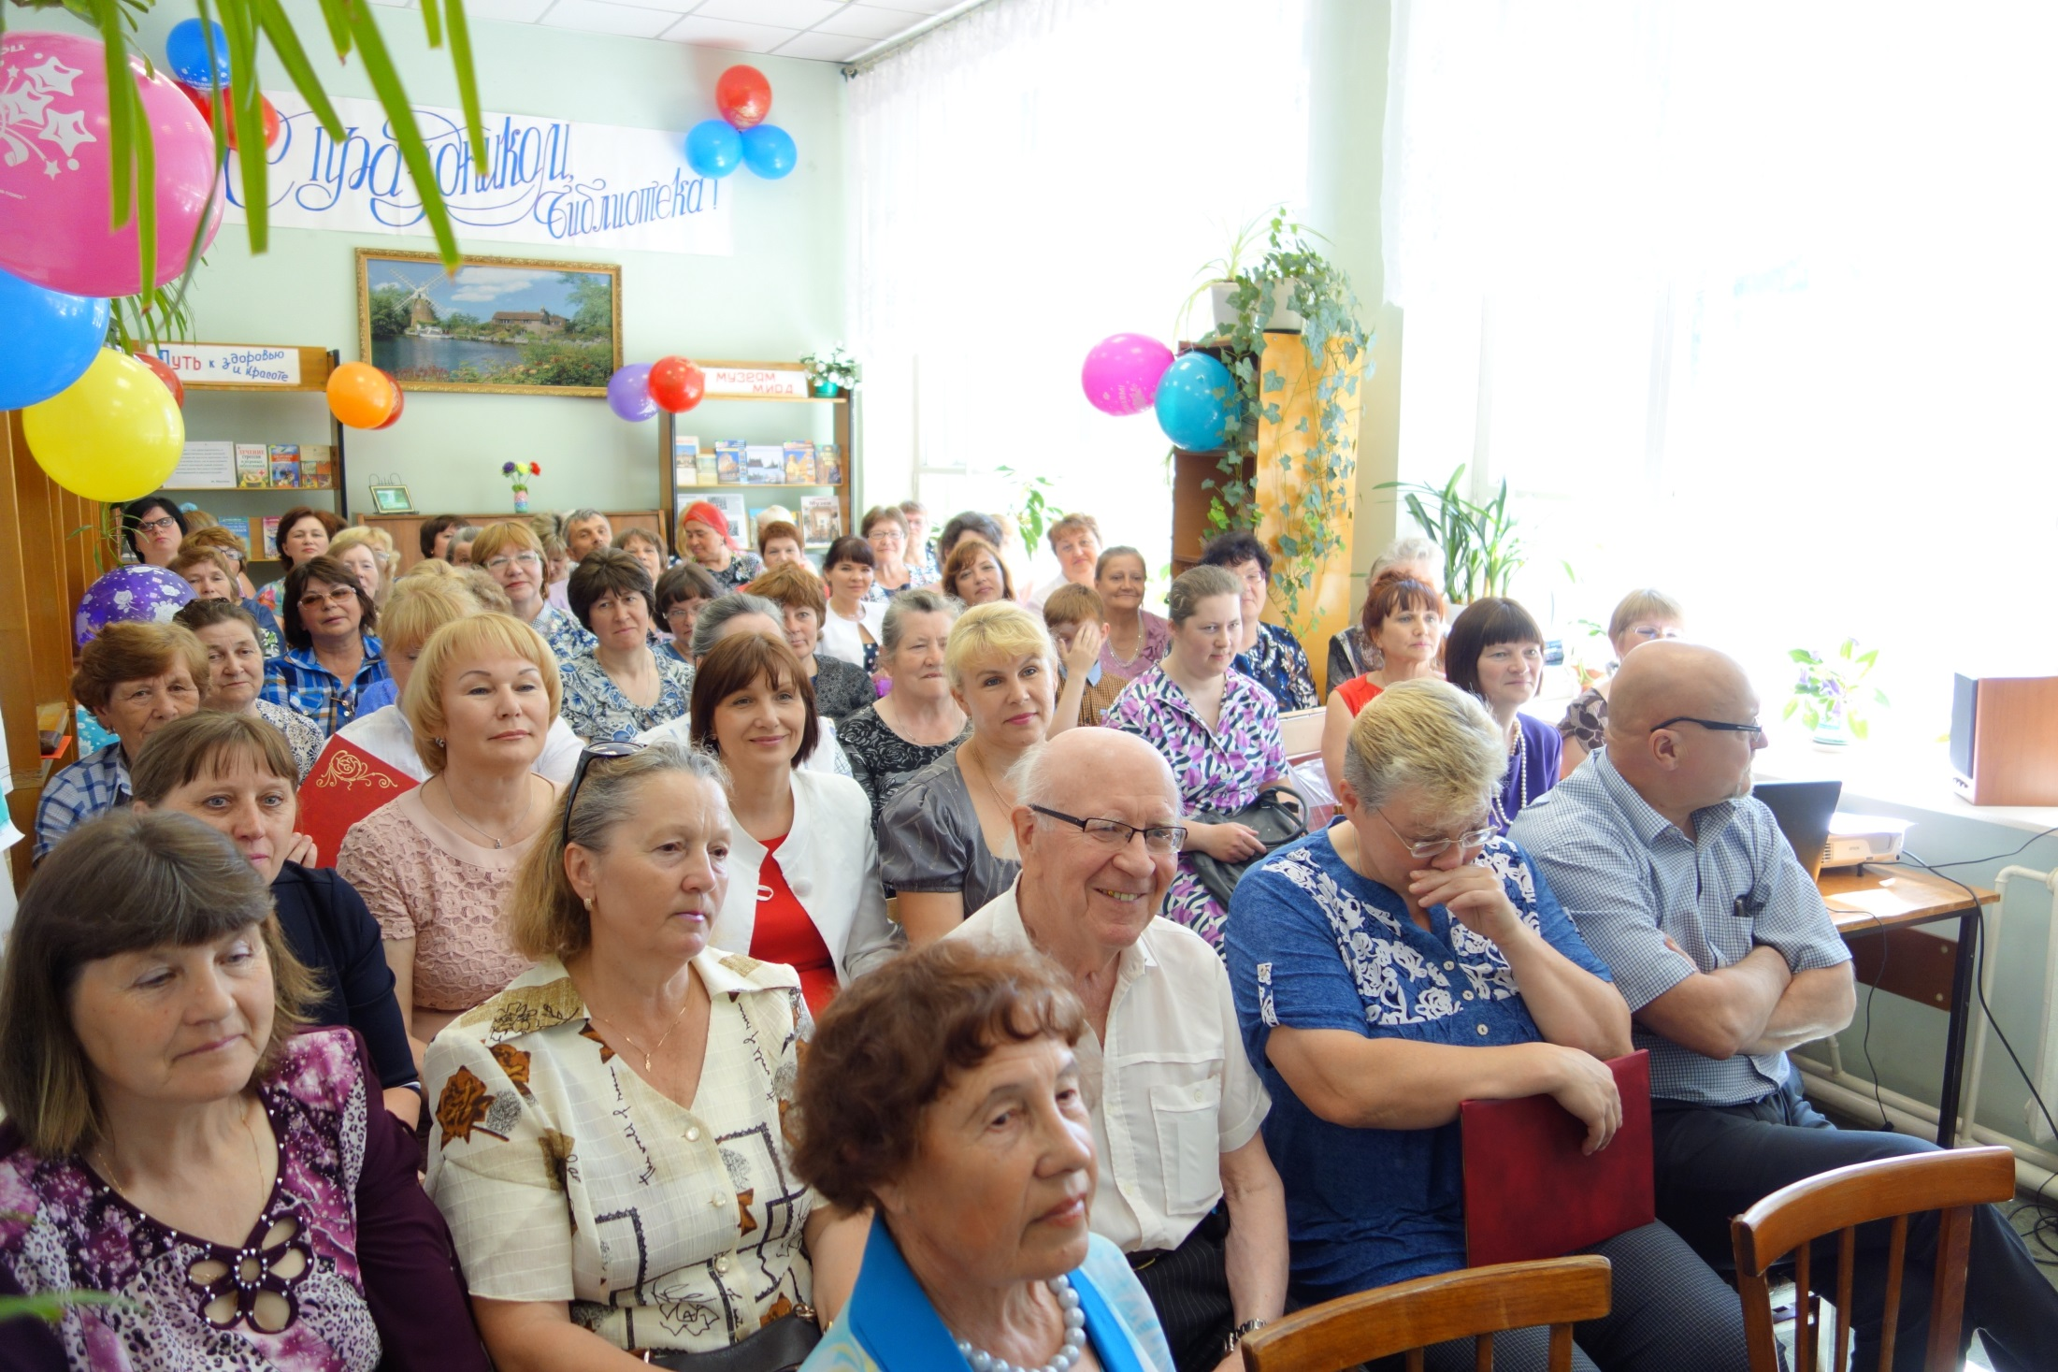

Slide 38
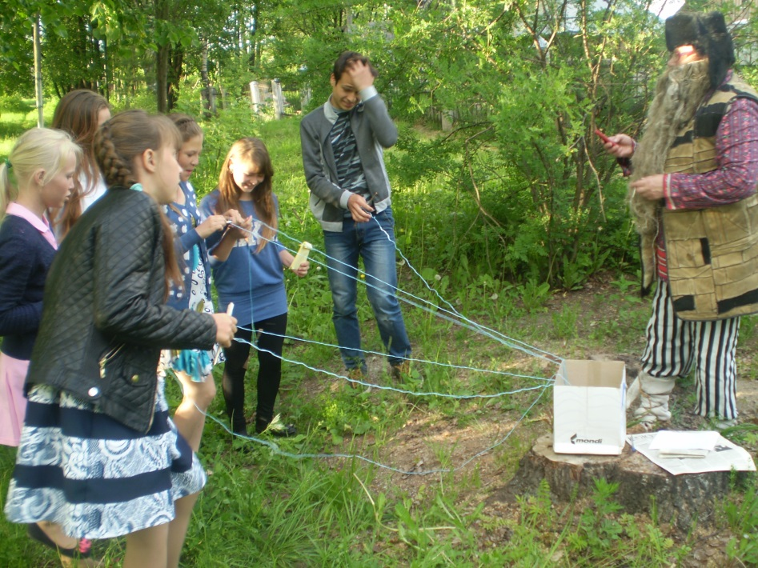
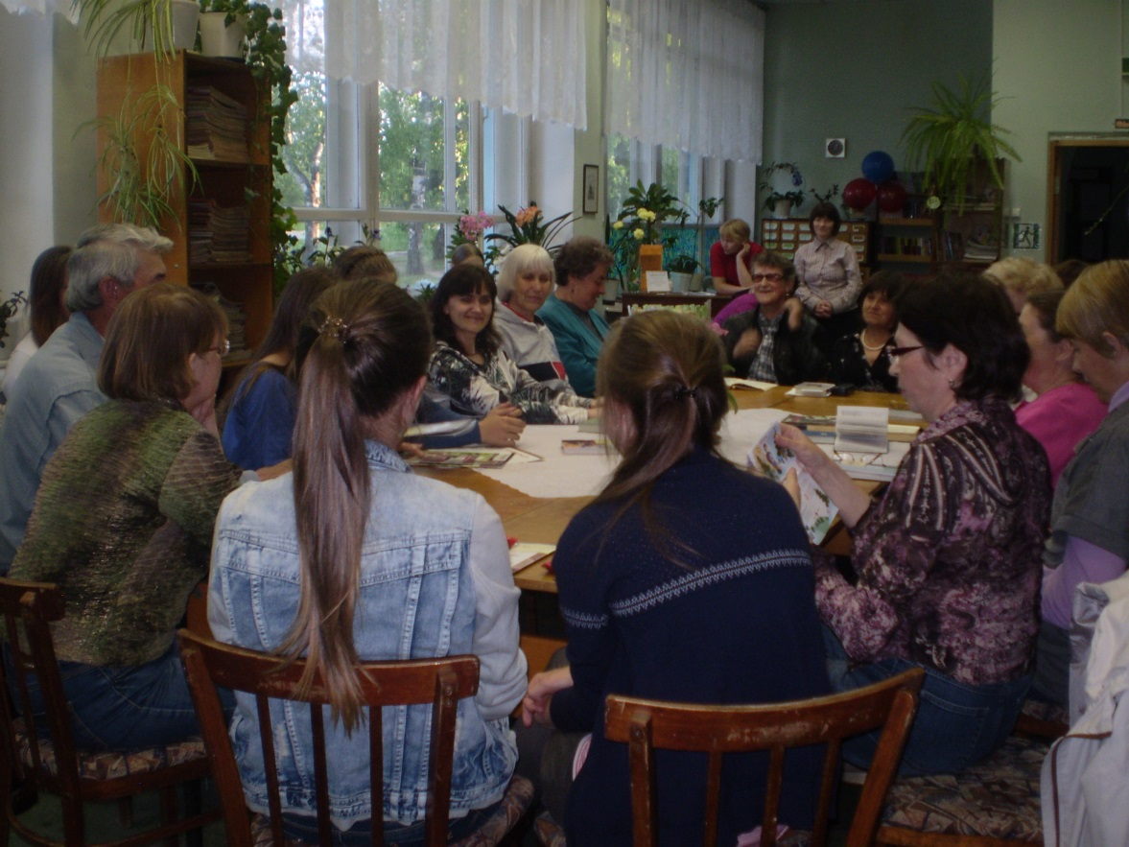
Ночь литературы

Slide 39
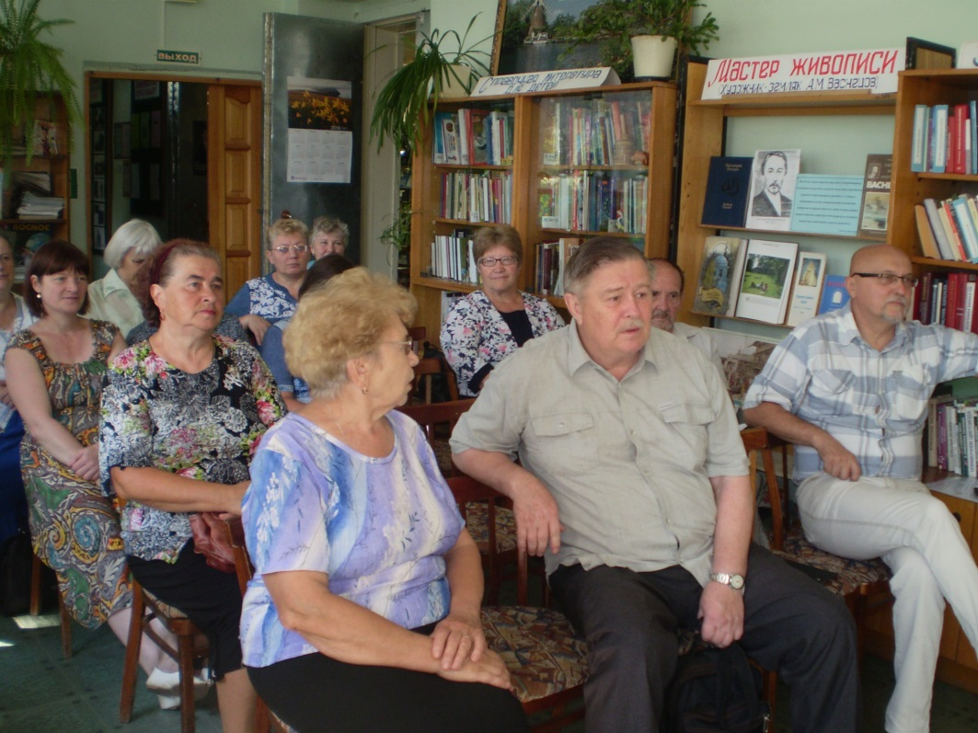
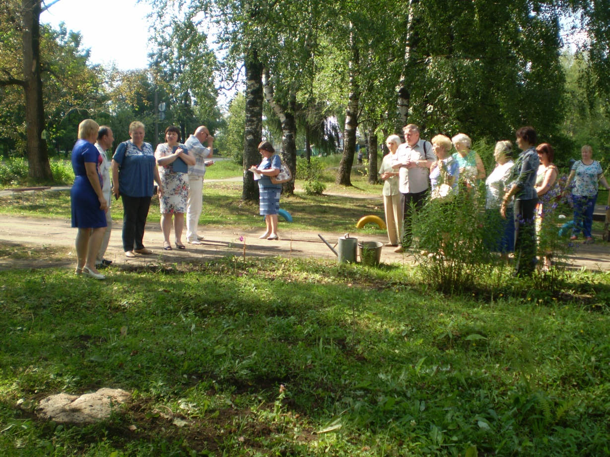
Куваевские чтения

Slide 40
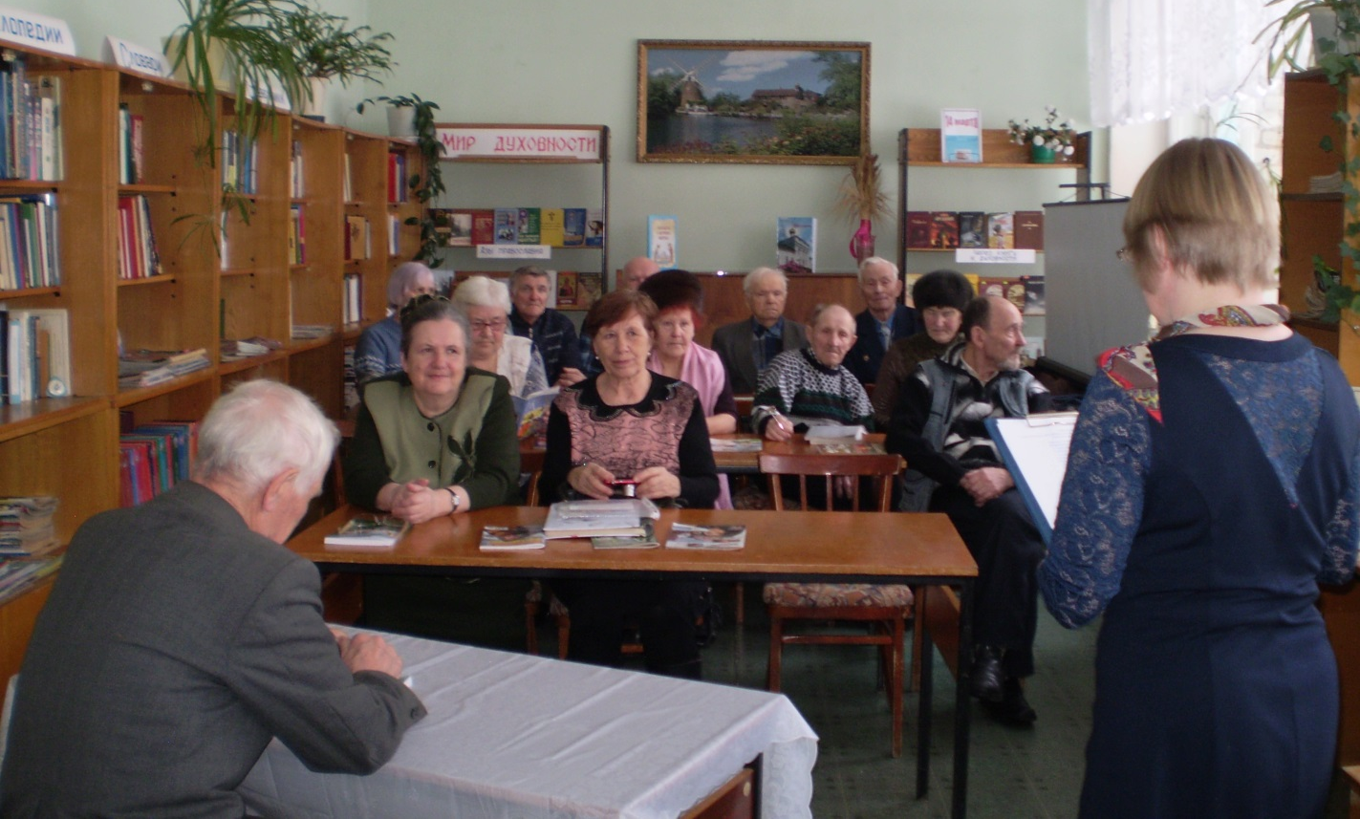
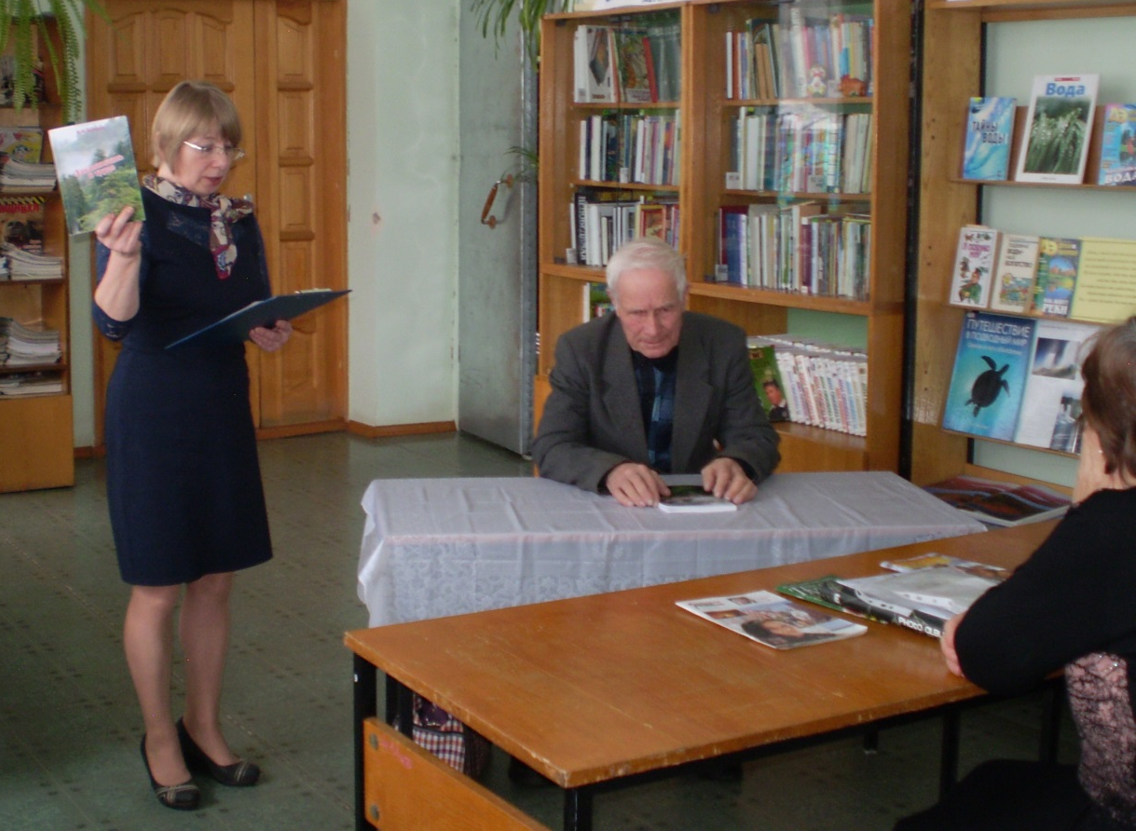
Презентация сборника В.Ф.Шутылева

Slide 41
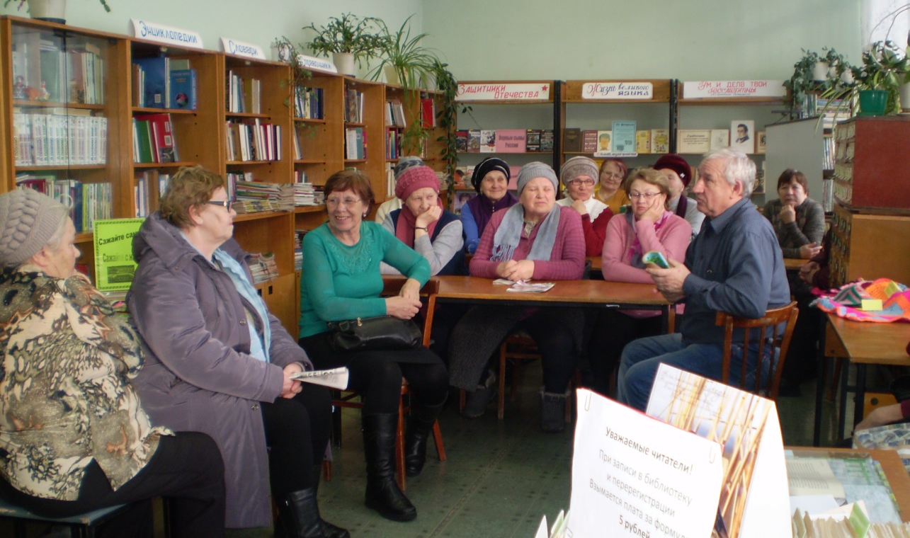
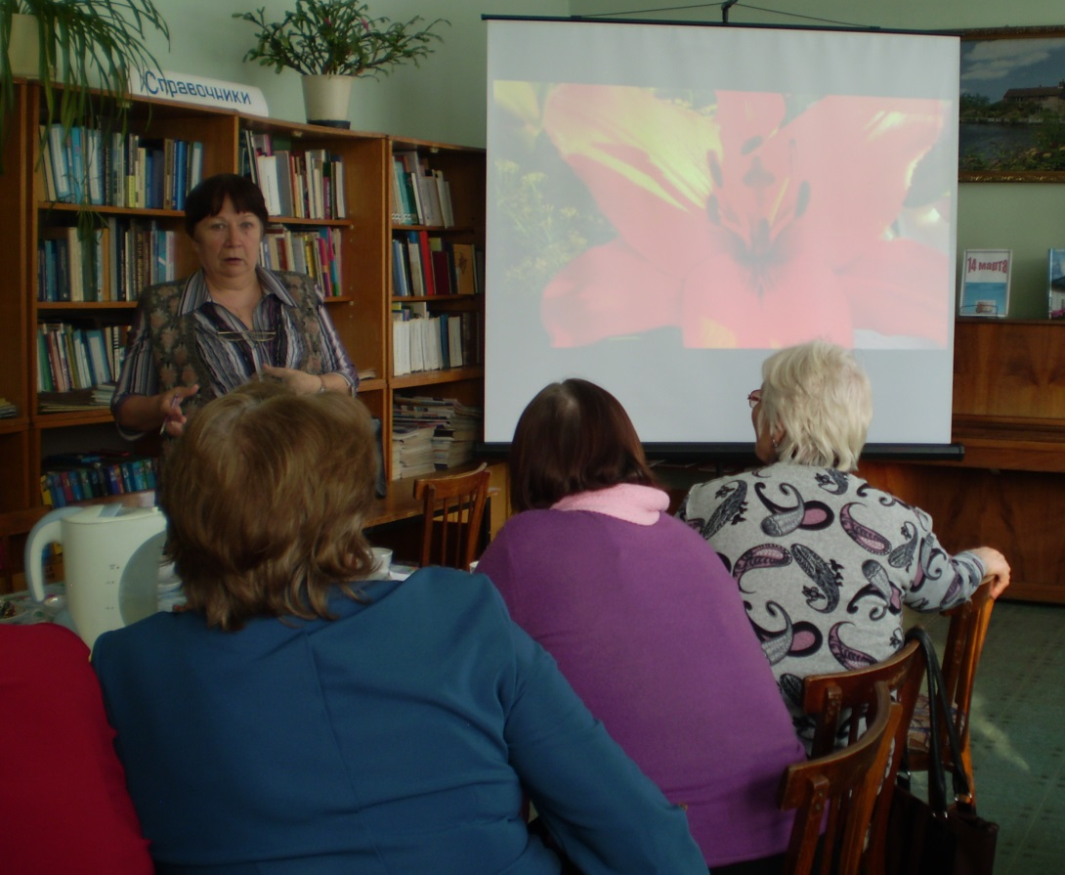
Клуб «Садовод»

Slide 42
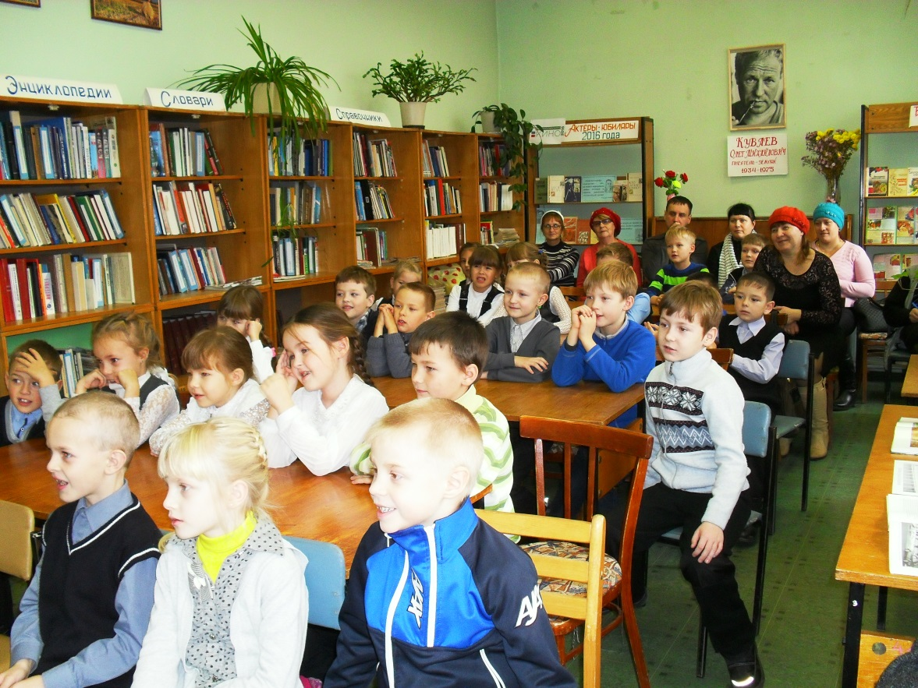
Посвящение первоклассников в читатели

Slide 43
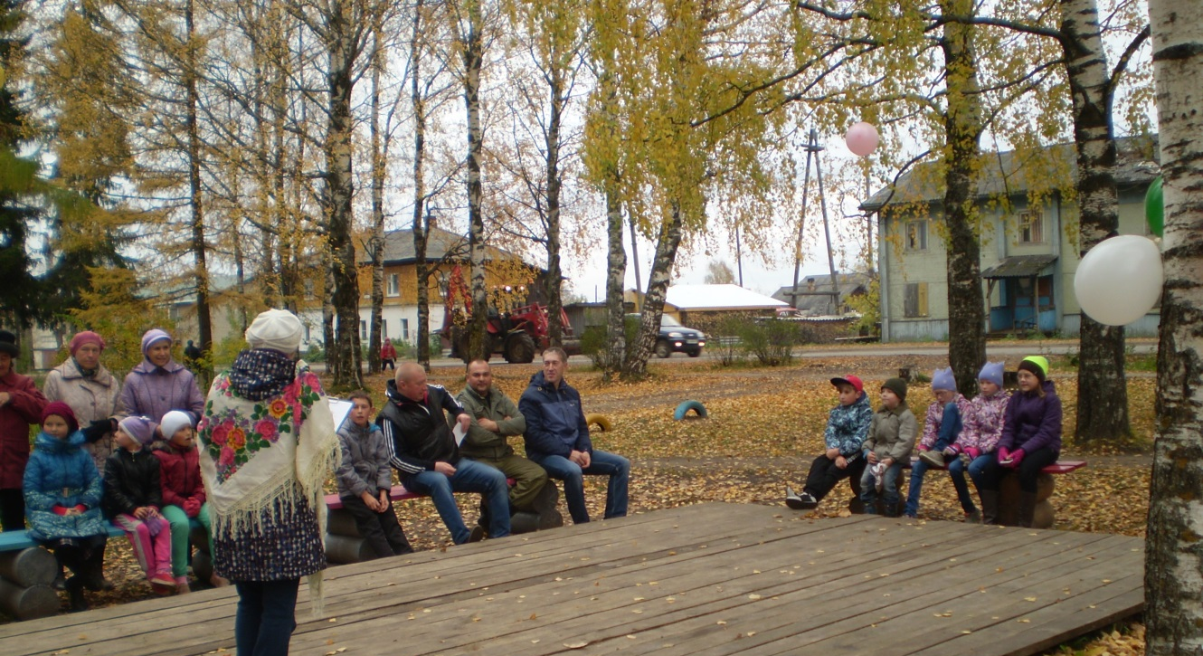
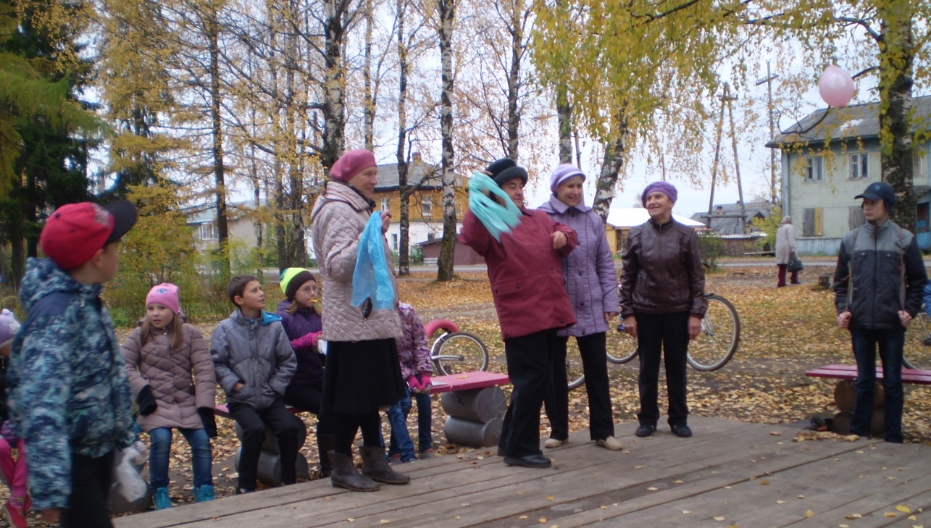
Закрытие «Библиотечного дворика»

Slide 44
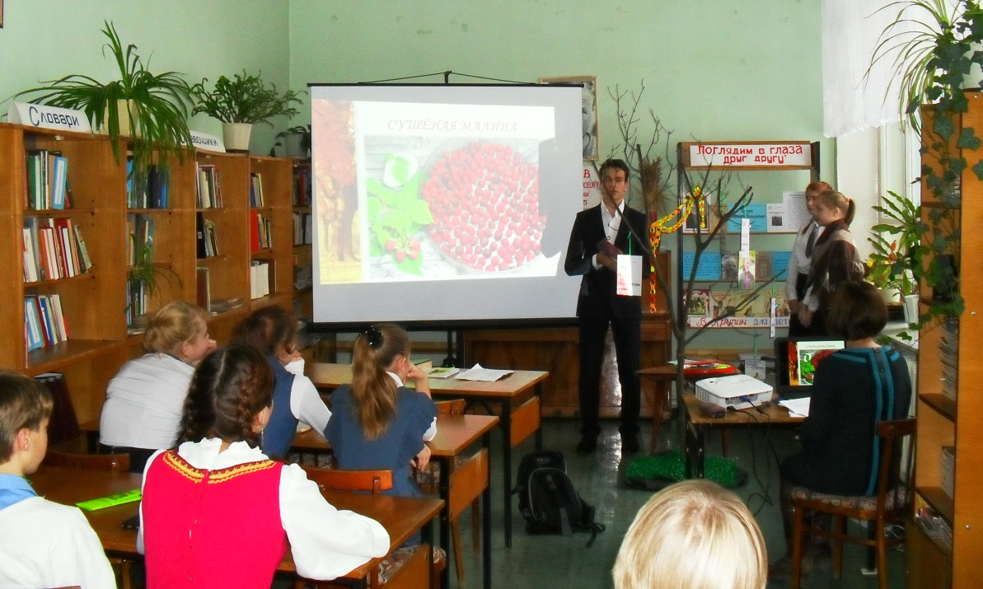
Районные краеведческие чтения

Slide 45
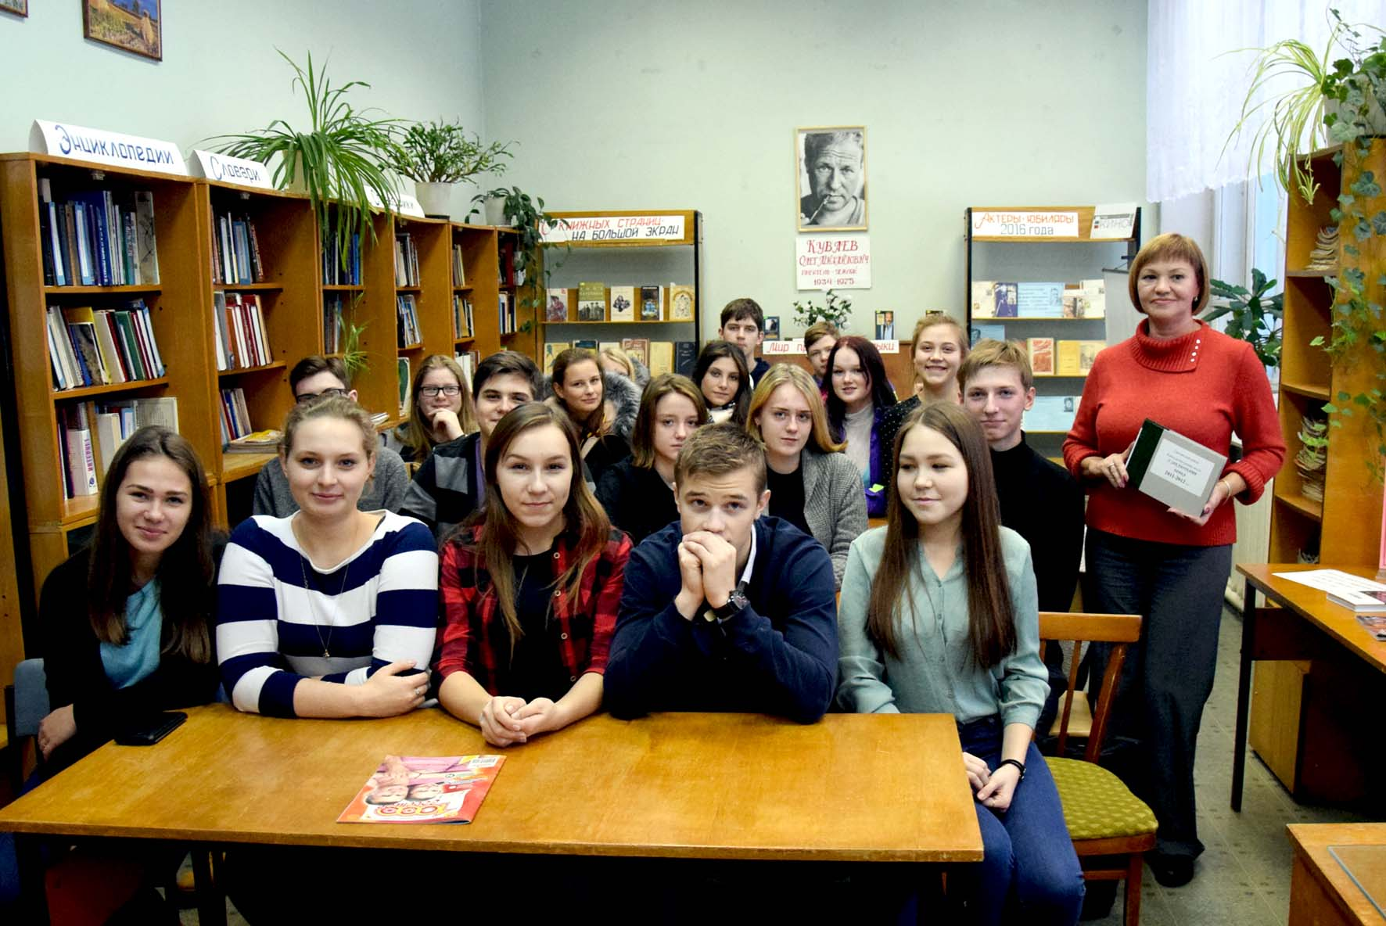
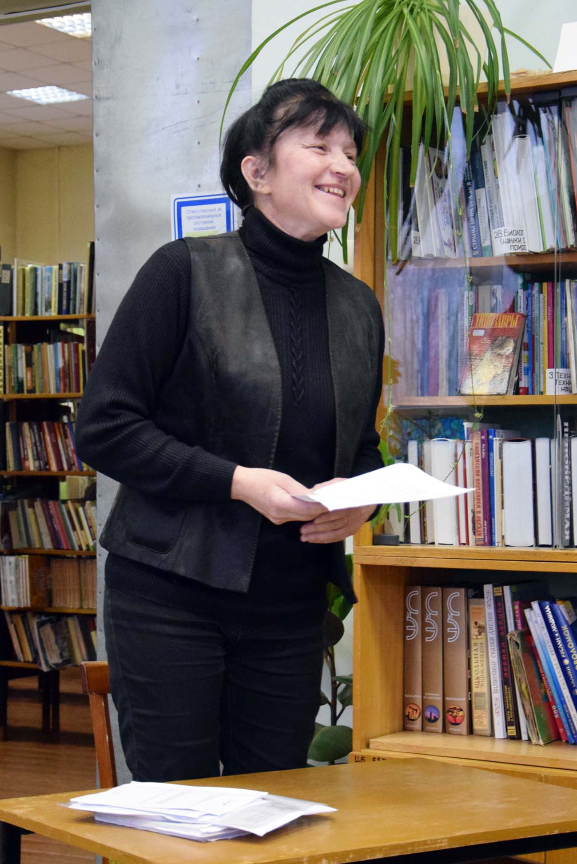
День правовой защиты детей

Slide 46
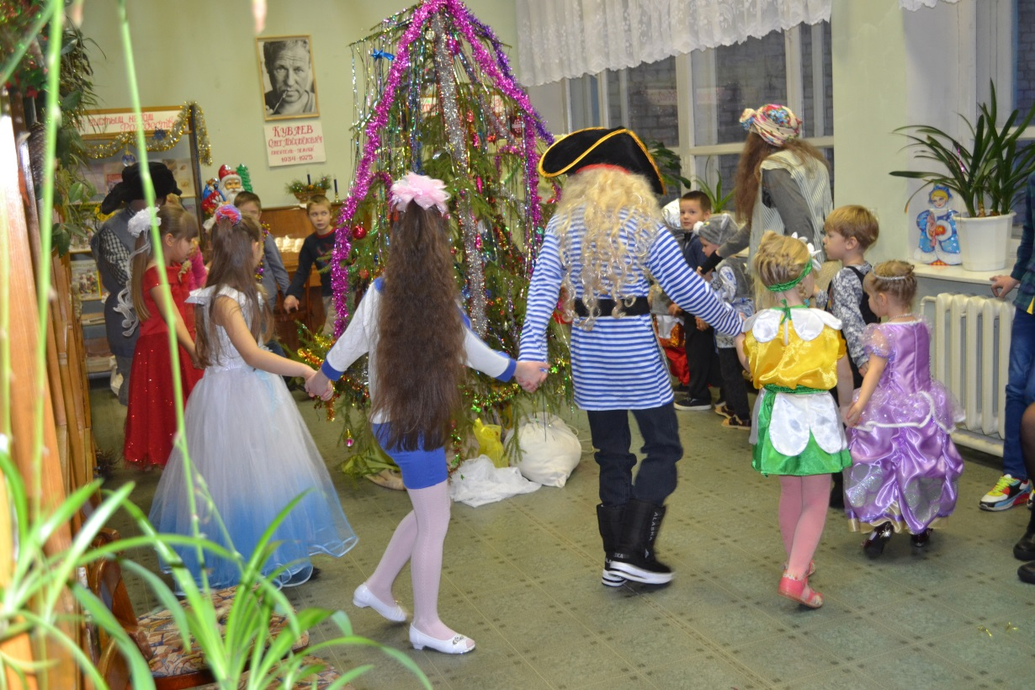
Новогодние утренники

